Slide 1

BOT AMONG US
Sylvain IRIBARNE
Arnaud DETCHENIQUE
Julien GARCIA
Florent DENAT
There is 1 Impostor among us (Arnaud)
Notes:
S

Slide 2
Table des matières
01
02
03
04
Règles du jeu
Démonstration
Fonctionnel
Technique
Notes:
S

Slide 3
01
Whoa!
C’est un jeu d’équipe et de trahison.
Les joueurs sont soit des crewmates soit des imposteurs.
Notes:
J

Slide 4
01
Les Crewmates
Objectif : Remplir la barre de tâches du groupe ou découvrir l'imposteur
Accomplir des tâches
Réagir au sabotage de l'imposteur
Signaler les cadavres
Démasquer les imposteurs
Notes:
J

Slide 5
01
Les Imposteurs
Objectif : Tuer l'équipage
Agir comme un crewmate
Se déplacer plus rapidement avec les vents
Faire semblant de faire les tâches
Faire des sabotages pour handicaper l’équipage
Fermer les portes pour piéger les crewmates
Assassiner les crewmates avant la résolution des tâches
Notes:
J

Slide 6
02
Démonstration
Notes:
F

Slide 7

Notes:
F

Slide 8
03
Fonctionnel
Notes:
J

Slide 9
03
Navigation
Notes:
J

Slide 10
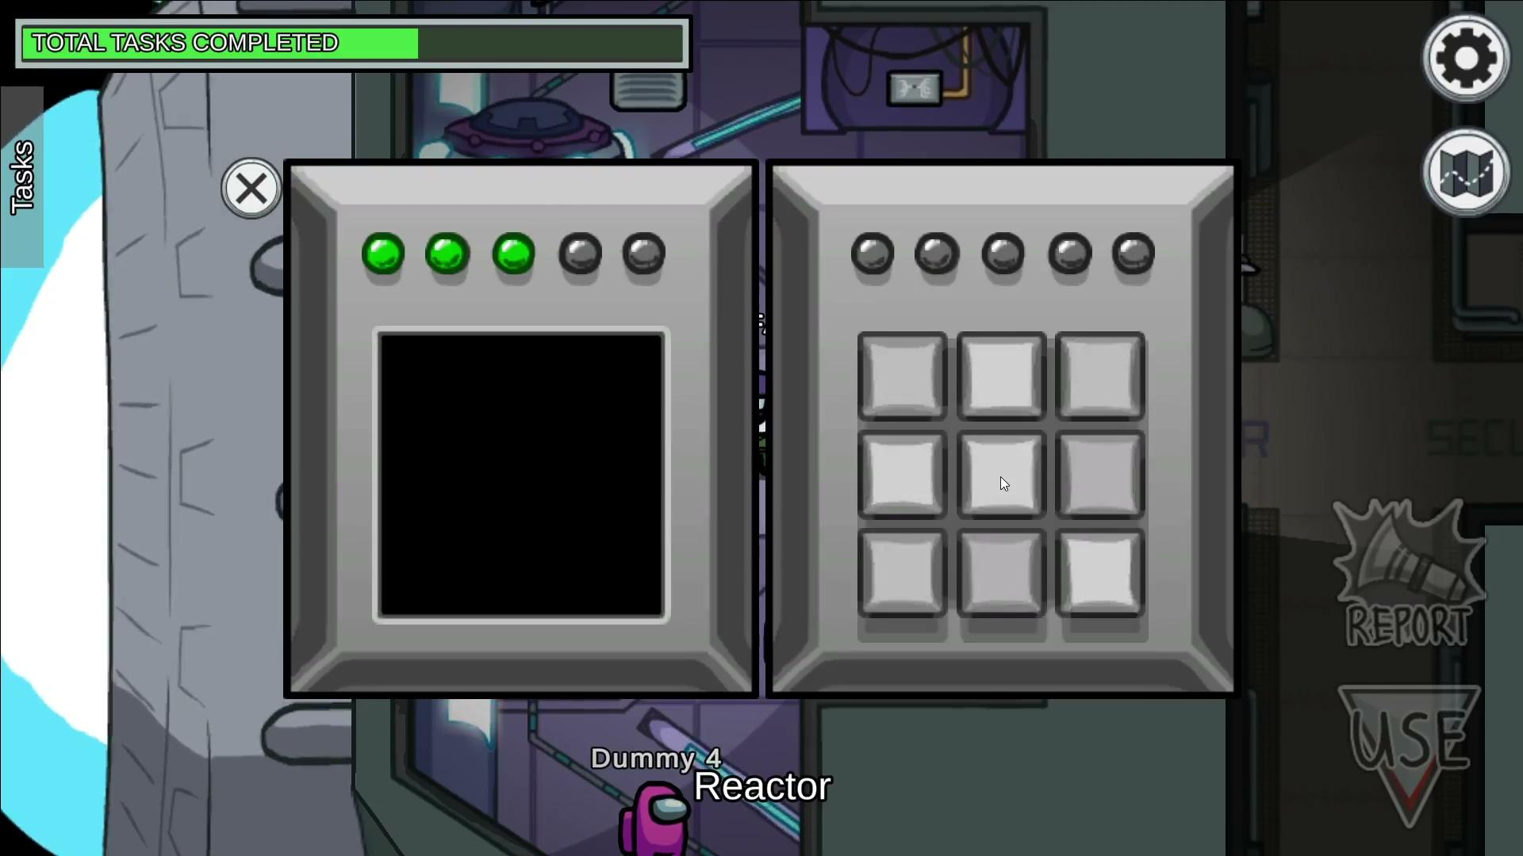
03
Résolution des tâches
Notes:
A

Slide 11
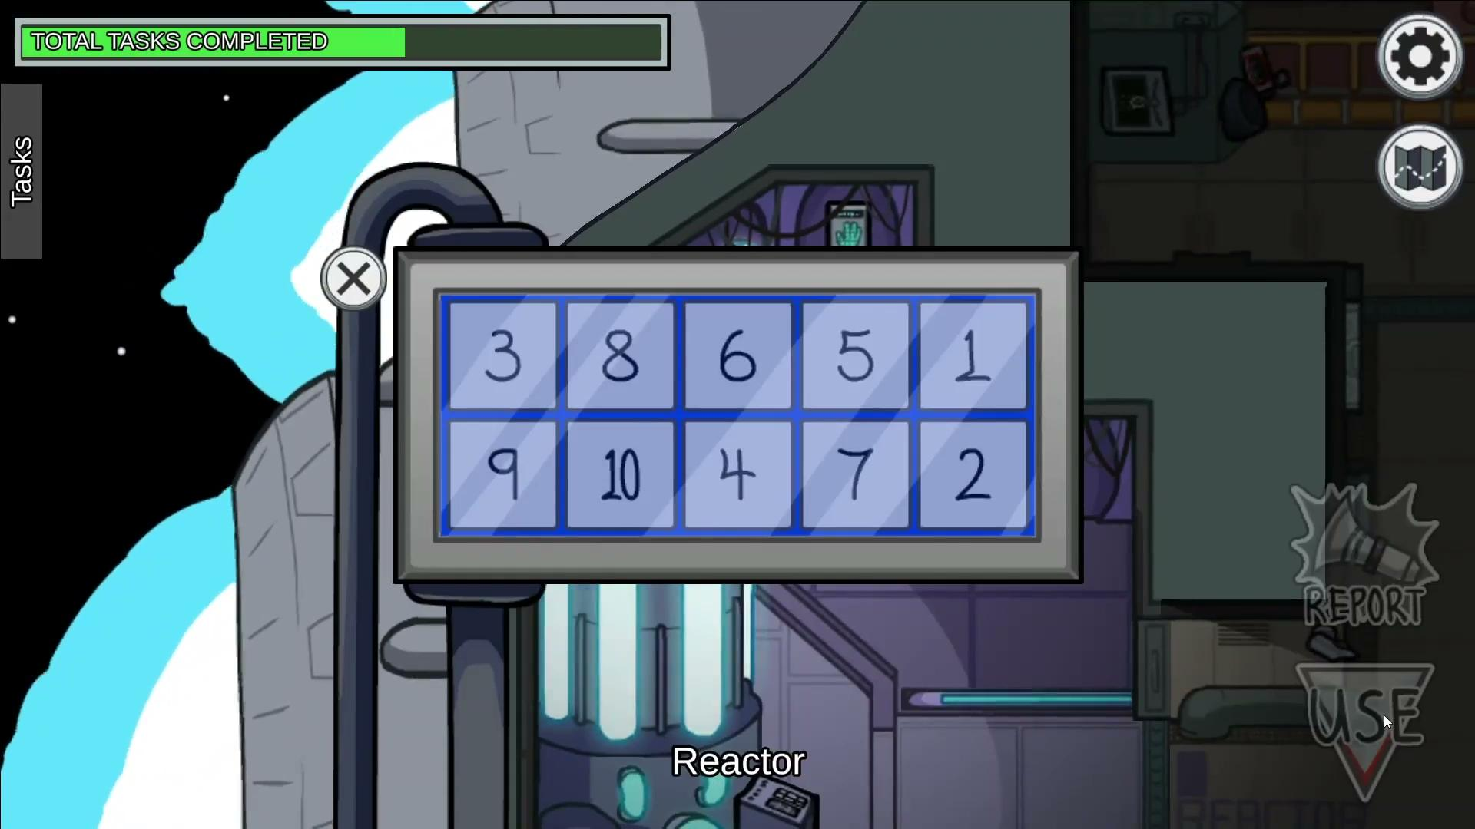
03
Lecture du texte
Notes:
A

Slide 12
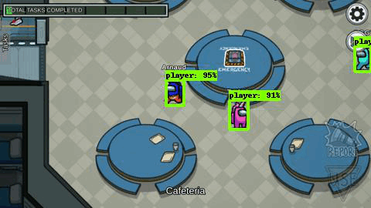
03
Reconnaissance des joueurs
Notes:
S

Slide 13
03
Mémorisation
I walked around Cafeteria with my heart open to the unknown.
I walked on the floor of Storage.
I finished the task Fuel Engine (Storage).
I entered Admin.
I finished the task Swipe Card.
The life of me I was at Cafeteria.
I don't remember, I think I was at Admin.
I was at Lower Engine. Green was there. Green left like a ninja.
Notes:
A

Slide 14
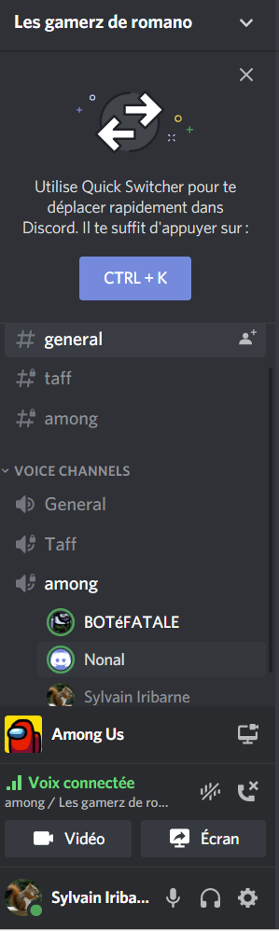
03
Synthèse vocale
Résume les évènements vécus à la fin du round
Parle aléatoirement pendant un round (par exemple: “Arnaud est suspect”)
Notes:
F

Slide 15
04
Technique
Notes:
S

Slide 16
04
BOTéFatale
Language
Brain
Memory
Vision
Muscles
Notes:
S

Slide 17
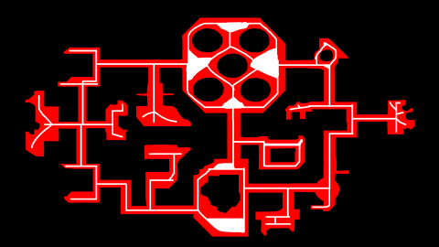
04
04
Muscles
La navigation
Notes:
J

Slide 18
04
BOTéFatale
Brain
Vision
Muscles
Notes:
A

Slide 19


04
Vision
Lecture du texte
Tesseract
Google cloud vision
Notes:
A

Slide 20
04
Vision
Détection de joueur
Modele RetinatNet
Pre-trained with COCO
Notes:
S

Slide 21
04
BOTéFatale
Brain
Vision
Muscles
Notes:
A

Slide 22
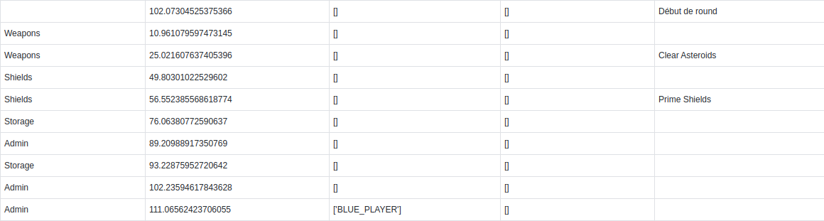
04
Brain
Mémorisation
Notes:
A

Slide 23
04
Brain
Synthèse Vocale
Génération et clean des logs
Connexion à Discord
Notes:
F

Slide 24
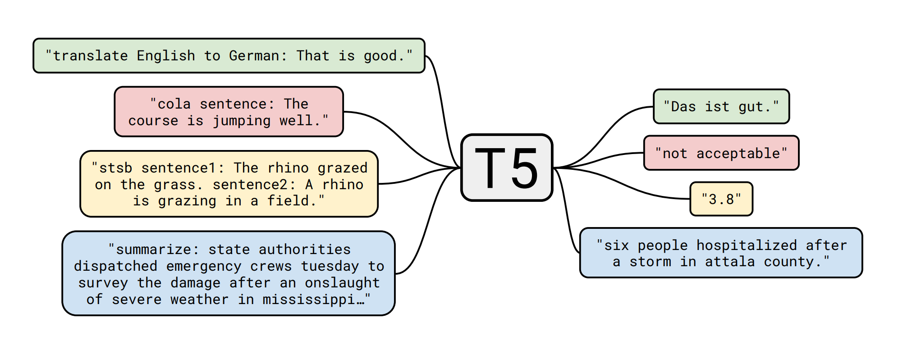
04
Brain
Synthèse Vocale
Modèle T5
Résumé d’abstraction
Pré-entraîné sur des articles de Kaggle.
Notes:
F

Slide 25
04
Brain
Synthése Vocale
I walked the floor of storage. I have walked the floor of cafeteria. I entered storage. I entered electrical. I entered storage. I saw Black. I saw more Black. I entered electrical. I have finished the Calibrate Distributor task. I entered storage. I entered shields. I entered oxygen. I entered weapons. I entered cafeteria. I entered admin. I saw Blue. I saw more Blue. I finished the Swipe Card task. I walked the floor of storage. I walked the floor of electrical. I have finished the Calibrate Distributor task. I entered storage. I have walked on shields soil. I entered oxygen. I have walked on shields soil. I walked the floor of storage. I walked the floor of electrical. I have finished the Calibrate Distributor task. I walked the floor of storage. I entered shields. I entered oxygen. I entered shields. I walked the floor of storage. I walked the floor of electrical. I have finished the Calibrate Distributor task. I finished the Divert Power task. I entered lower engine. I have stepped on the floor of security. I saw Green. I saw more Green. I finished the Accept Power (security) task.
I crossed Black in storage and Blue in admin while going to do Swipe Card task. At the end I was doing my tasks at lower engine then electrical and I crossed paths with Green. Arnaud is suspect.
Notes:
F

Slide 27
Conclusion
Généralisation
Interaction
Adaptation sur toute les cartes/ tâches
Ajouter question réponse avec les joueurs
Rôle imposteur
Détection joueurs
Rendre le rôle imposteur plus intelligent, utiliser vents, mentir sur son chemin, saboter
Amélioration vitesse ou délocalisation Modèle
Notes:
S

Slide 28
Merci!
Avez-vous des questions?

